Slide 1
Тема: “Посол страны детства”

Slide 2

Цели урока
Вы узнаете:
о творчестве казахского детского писателя Сапаргали Бегалина;
вы научитесь:
находить порядковые числительные;
различать количественные и порядковые числительные и правильно употреблять их в речи.
2

Slide 3
Тематический словарь урока
- посол страны детства - балалық шақтың елшісі
- по- особому – ерекше
- порода – үй жануарларының тұқымы
- пастбище – бағындық жер
- загон – қаша, қора
- запущенный – қараусыз қалған
- порядковое числительное – реттік сан есім

Slide 4
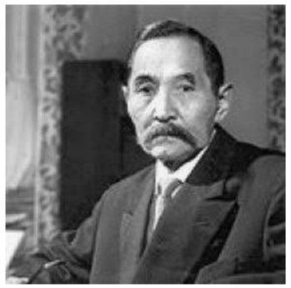
Сапаргали Искакович Бегалин
4

Slide 5
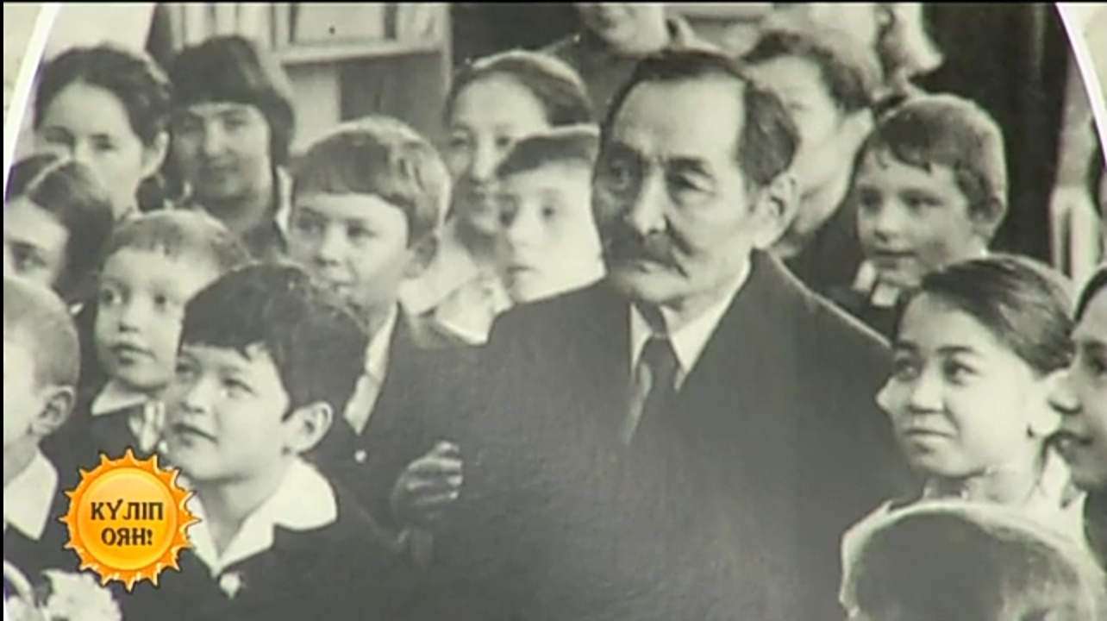
Сапаргали Искакович Бегалин
5

Slide 6
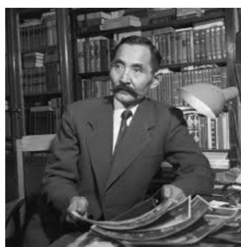
Сапаргали Искакович Бегалин
6

Slide 7
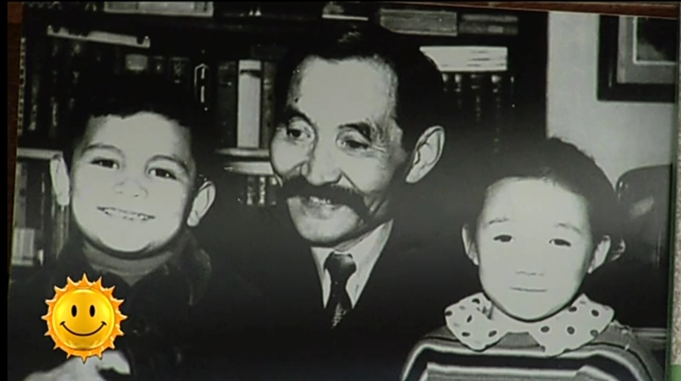
Сапаргали Искакович Бегалин
7

Slide 8
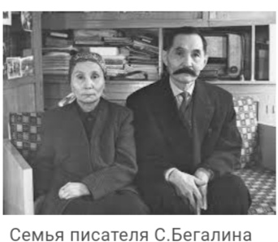
Сапаргали Искакович Бегалин
8

Slide 9
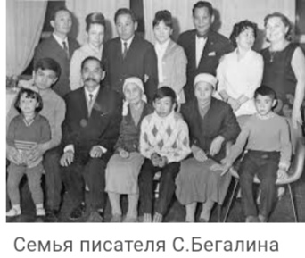
Сапаргали Искакович Бегалин
9

Slide 10
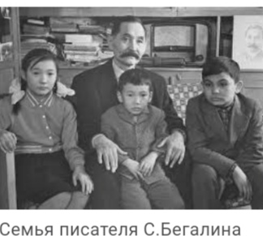
Сапаргали Искакович Бегалин
10

Slide 11
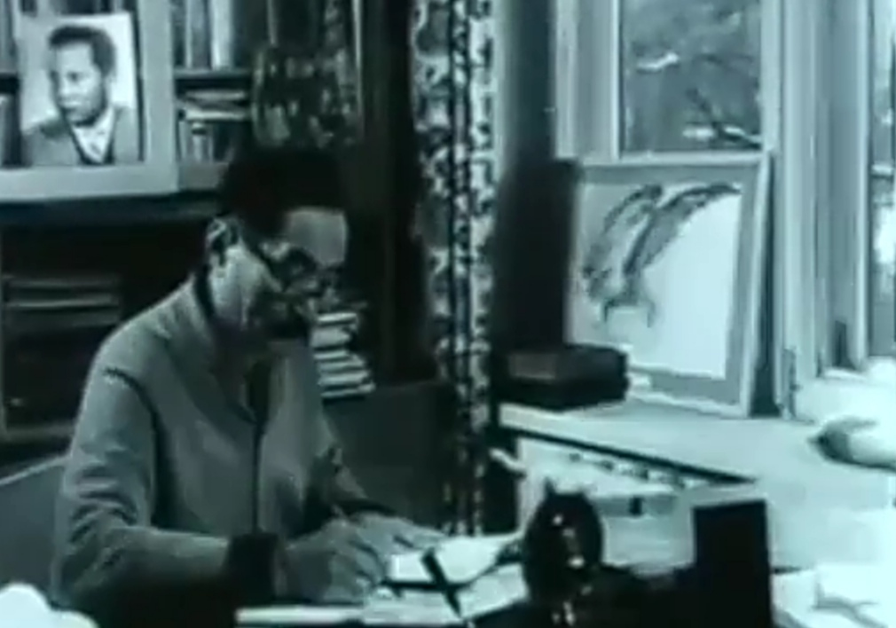
Сапаргали Искакович Бегалин
11

Slide 12

Литературное наследие С. Бегалина
12

Slide 13
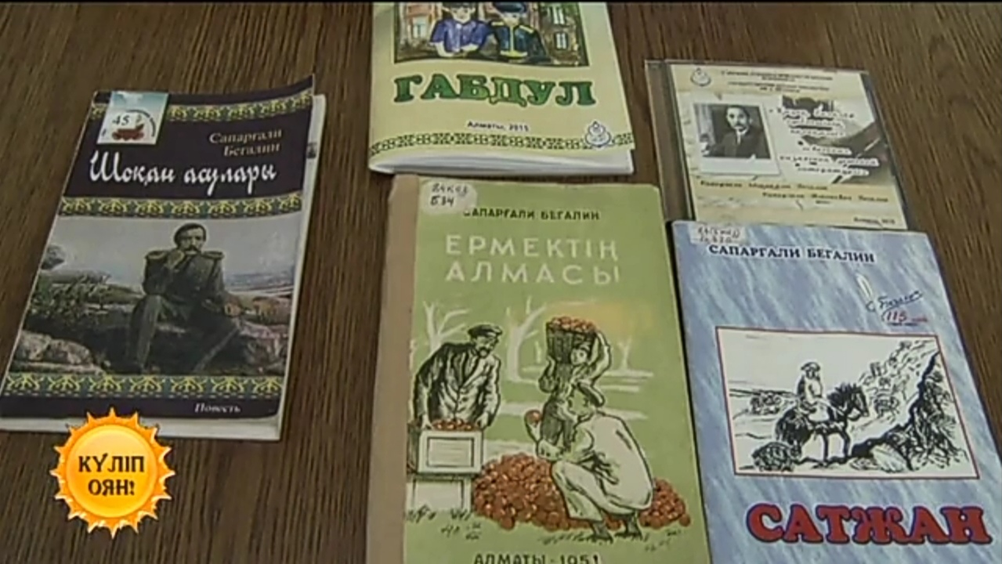
Литературное наследие С.Бегалина
13

Slide 14
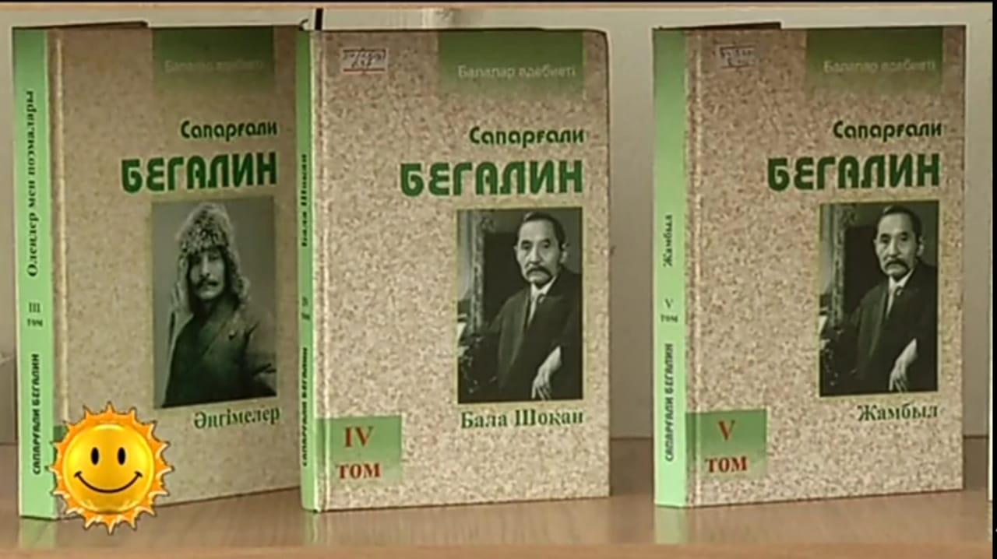
Литературное наследие С.Бегалина
14

Slide 15


Литературное наследие С.Бегалина
15

Slide 16

Прочитай, составь вопросы
Сапаргали Бегалин родился 24 ноября 1895 года в далёком ауле Дегелен Абралинского (ныне Абаевский) района Семипалатинской области в семье скотовода Ыскака. Когда мальчику исполнилось 7 лет, отец отвез его к родственникам в урочище Ушаша, и отдал мулле для обучения грамоте.
Учеба давалась ему легко, и от природы любознательный мальчик быстро овладел чтением и письмом.
Большую роль в дальнейшем образовании сыграло тесное общение с братом отца дядей Исмагулом. Закончив в городе Ташкенте мусульманское медресе, Исмагул вернулся на Родину, в родной аул. Из Ташкента он привез много книг: произведения восточной литературы, учебники для обучения аульных детей в начальных классах медресе, книги по истории.
Исмагул щедро делился с мальчиком знаниями. С помощью дяди Сапаргали познакомился с восточными поэмами «Шахнаме» Фирдоуси, «Хикметы» Ахмеда Яссави, волшебными сказками «Тысяча и одна ночь».
С неиссякаемым интересом слушал он и устные народные дастаны «Козы- Корпеш и Баян- Сулу», «Ер- Таргын», «Кобланды- батыр», «Кыз- Жибек», «Боз джигит», а также бесчисленные сказки и сказы.
«Одним из самых счастливых дней моей жизни говорит Сапаргали Бегалин,- я считаю тот день, когда отец привез из города первое издание стихов самого Абая Кунанбаева. С тех пор я не расстаюсь со своим великим учителем »
Детским писателем Сапаргали Искакович Бегалин стал не случайно. Где бы он не работал , чем бы не занимался, он всегда любил бывать в кругу детей. Первая его книга «Месть орла» - поэма для детей. Вскоре он публикует рассказ о маленьком табунщике- «Жылкышы бала», затем повесть «Сатжан», которая была переведена на многие языки мира.
Одна за другой из- под пера замечательного детского писателя появляются повести и рассказы: «Приключения Коксегена», «Молодой охотник», «Встреча с медведем», «Спасенный олененок», «Девушка- табунщик», «Рассказ старого Мустафы», «Еж Есена», «Дедушкина яблоня». Сапаргали Бегалин написал 25 поэм, 1 роман, 12 повестей и рассказов, 9 пьес, более 50 песен.
16

Slide 17

Проверь
Кто такой Сапаргали Бегалин?
Когда родился Сапаргали Искакович Бегалин?
Кого Сапаргали Бегалин называл великим учителем?
Как называлась первая книга Сапаргали Бегалина?
Как называется повесть Сапаргали Бегалина, которая была переведена на многие языки мира?
17

Slide 18

Запомни
Первая его книга «Месть орла» - поэма для детей.
Первая – числительное, обозначает порядок предметов при счёте
Какая? ж.р., ед.ч., В.п.
ПЕРВАЯ книга
18

Slide 19

Запомни
ПОРЯДКОВЫЕ ЧИСЛИТЕЛЬНЫЕ называют порядковый номер предметов при счёте и отвечают на вопрос который? какой? какая? какие?
19

Slide 20
Запомни
Начальная форма ПОРЯДКОВЫХ ЧИСЛИТЕЛЬНЫХ, как и у прилагательных – И.п., ед.ч., м.р.
20

Slide 21
Запомни
ПОРЯДКОВЫЕ ЧИСЛИТЕЛЬНЫЕ
простые сложные составные
второй двенадцатый сорок первый
пятый шестнадцатый двадцать пятый
ПОРЯДКОВЫЕ ЧИСЛИТЕЛЬНЫЕ
простые сложные составные
второй двенадцатый сорок первый
пятый шестнадцатый двадцать пятый
21

Slide 22
Прочитай, выпиши числительные
Слава чабана
Примерно через неделю после празднования Дня Победы над гитлеровской Германией Ашимбек приехал в район на совещание животноводов. Совещание должно было начаться в двенадцать дня, а старик приехал утром. Он решил зайти в больницу.
- Ашимбек –ата? – спросила врач-казашка в очках. – Давно вы у нас не были.
- Четыре года, - ответил старый чабан.
- А вас и не узнаешь. Поправились… И морщинки на лбу появились.
- Да, пришлось поработать…
- Теперь у нас, ата, в районе своя электростанция, а в больнице синий свет. Вылечим вашу поясницу, - сказала врач, подавая бланк Ашимбеку. – Десять дней походите к нам и станете совсем другим человеком.
- Десять дней? - испуганно переспросил старый чабан. – А кто же будет смотреть за моими овцами, милая? И на жайляу пора откочёвывать. Нет, ты мне лучше дай мази, что давала тогда, а от лампы освободи.
Врач весело рассмеялась.
На совещании старого чабана попросили выступить…
И Ашимбек начал:
- За каждой породой овец надо ухаживать по-особому. Затем надо считаться со временем года…
Ашимбек рассказывал, что нужно с умом использовать зимние пастбища, а летом каждые семь дней откочёвывать на новые места: запущенный загон – болезнь овец.
Все внимательно слушали. А когда Ашимбек сказал: «Самое главное – любить своё дело, работать с сердцем», все присутствующие зааплодировали.
- Верно, Ашимбек!
- Ай да старик!
С.Бегалин
.
22

Slide 23
Выполни задание
Слава чабана
Примерно через неделю после празднования Дня Победы над гитлеровской Германией Ашимбек приехал в район на совещание животноводов. Совещание должно было начаться в двенадцать дня, а старик приехал утром. Он решил зайти в больницу.
- Ашимбек –ата? – спросила врач-казашка в очках. – Давно вы у нас не были.
- Четыре года, - ответил старый чабан.
- А вас и не узнаешь. Поправились… И морщинки на лбу появились.
- Да, пришлось поработать…
- Теперь у нас, ата, в районе своя электростанция, а в больнице синий свет. Вылечим вашу поясницу, - сказала врач, подавая бланк Ашимбеку. – Десять дней походите к нам и станете совсем другим человеком.
- Десять дней? - испуганно переспросил старый чабан. – А кто же будет смотреть за моими овцами, милая? И на жайляу пора откочёвывать. Нет, ты мне лучше дай мази, что давала тогда, а от лампы освободи.
Врач весело рассмеялась.
На совещании старого чабана попросили выступить…
И Ашимбек начал:
- За каждой породой овец надо ухаживать по-особому. Затем надо считаться со временем года…
Ашимбек рассказывал, что нужно с умом использовать зимние пастбища, а летом каждые семь дней откочёвывать на новые места: запущенный загон – болезнь овец.
Все внимательно слушали. А когда Ашимбек сказал: «Самое главное – любить своё дело, работать с сердцем», все присутствующие зааплодировали.
- Верно, Ашимбек!
- Ай да старик!
С. Бегалин
.
23

Slide 24

Проверь
Количественное Порядковое
(Сколько?) (Какой?)
двенадцать – двенадцатый
четыре – четвёртый
десять - десятый
семь - седьмой
24

Slide 25

Укажите верные и неверные ответы
1. Имя числительное – сан есім
2. Количественное числительное – реттік сан есім
3. Имена числительные делятся на количественные и порядковые
4. Порядковое числительное - есептік сан есім
5. Имена числительные изменяются по падежам
25

Slide 26

Домашнее задание
1.Войди на портал BilimLand и получи информацию по сегодняшней теме;
2. Прочитай одно из произведений Сапаргали Искаковича Бегалина и напишите отзыв о нём.

Slide 27


Slide 28
Баршаға қолжетімді, сапалы білім!
Үш тілді
Цифрлы Қазақстан
Нәтижелі
Дербес оқыту
Қол
жетімді
Тиімді
Білімді бағалау
Заманауи технология
Качественное образование,
доступное всем!

